Slide 1
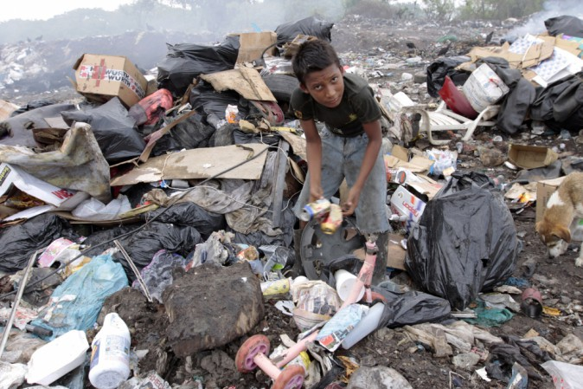
Che cosa significa povertà estrema?
Al di là delle fredde indicazioni numeriche povertà estrema per una famiglia significa soffrire la fame, essere senza casa o vivere in una baracca priva di luce o acqua,non poter mandare i figli a scuola, vivere in una situazione di costante pericolo e insicurezza.

Slide 2
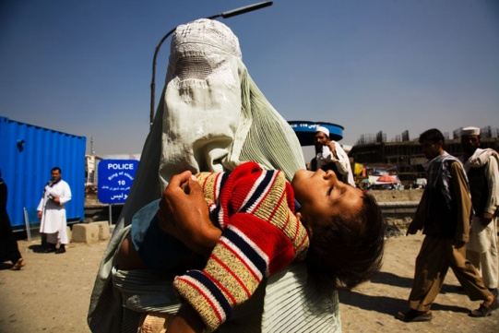
La mortalità infantile nel mondo
Secondo l’Unicef, malattie infettive e parassitarie,unite alla sottoalimentazione e alla scarsa igiene, provocano ogni giorno la morte di circa 26.000 bambini al di sotto dei 5 anni. L’8% di queste morti e concentrata nell’Africa subsahariana e nell’Asia meridionale.

Slide 3
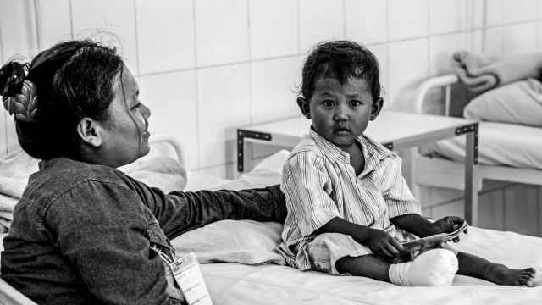
Il dramma delle mine antiuomo
Prodotte in molti paesi ,Italia compresa, sono particolarmente odiose perché continuano ad uccidere anche a guerra finita e mietono vittime soprattutto tra i civili,spesso bambini.

Slide 4
Salute e cultura
Il ricorso alle vaccinazioni, fondamentale per debellare molte gravi malattie, non può prescindere dalla consapevolezza della loro utilità, consapevolezza che a sua volta richiede un minuto di istruzione da parte delle famiglie. Per questo salute e istruzione sono strettamente connesse.

